Slide 1
Модели за концептуализиране на доверието в педагогическата комуникация между учители и родители
Гергана Кътева – докторант

Slide 2
Тема на дисертацията
Доверието в педагогическата комуникация между учители и родители – детерминанти и стратегии за развитие
Цел на изследването
Идентифициране, оценяване и клъстеризация на основните детерминанти за развитие и стабилизиране на доверието в педагогическата комуникация между учители и родители.

Slide 3
Съдържание
1.
Значение на педагогическата комуникация между учители и родителил
2.
Доверието в педагогическата комуникация между учители и родители
3.
Гледни точки към доверието
4.
Модели за концептуализиране на доверието
5.
Изследователски методи

Slide 4
Значение на педагогическата комуникация между учители и родители
Готовност на участниците за открит и честен диалог.
По-лесна адаптация на учениците; повишава тяхната мотивация и резултати от обучението.
Осигуряване на достоверност и истинност в обмена на информация.
Включване на родителите като ценен партньор и източник на подкрепа в образованието.
Проява на социална и професионална компетентност.

Slide 5
Доверието в педагогическата комуникация между учители и родители
Сътрудничество и обединение на усилията между учители и родители
Доверителни
отношения
Взаимно уважение, приемане и разбиране
Подкрепа на образованието, личностното развитие и социалното функциониране на подрастващите

Slide 6
Гледни точки към доверието
В социологията
В психологията
В педагогическите изследвания
доверието се разглежда като ключов механизъм за осъществяване на успешни взаимодействия, в спойващ елемент при конструирането на общността и обществото като цяло (Мизова, Цветанска, 2019).
доверието се възприема като специфична нагласа към хора или група от хора и към тяхното поведение, че ще действат по определен очакван начин.
се дискутират условия, при които биха могли да се реализират позитивни доверителни отношения между педагогическите субекти.

Slide 7
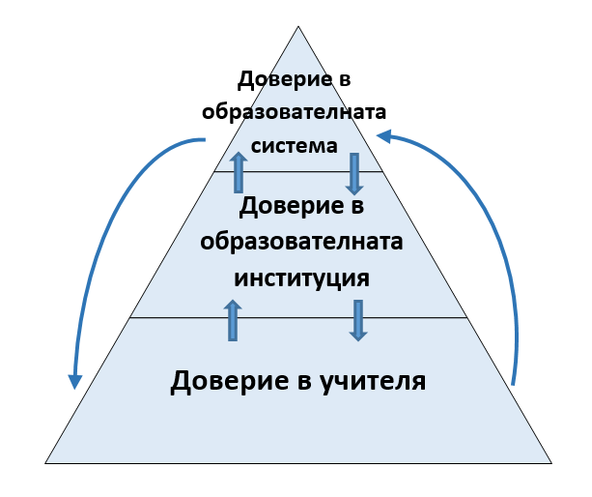
Модели за концептуализиране на доверието
Следва подхода „отгоре-надолу“ или „отдолу-нагоре“.
Доверието в системите е свързано с интерперсоналното и/или организационното доверие.
Възприемането и опитът на дадено лице по отношение на дадена система и/или организация могат да повлияят на очакванията към лицето, представляващо системата, по този начин на нивата на междуличностно доверие.
Слоев модел на доверието
(адап. по Bentele, 2008)

Slide 8
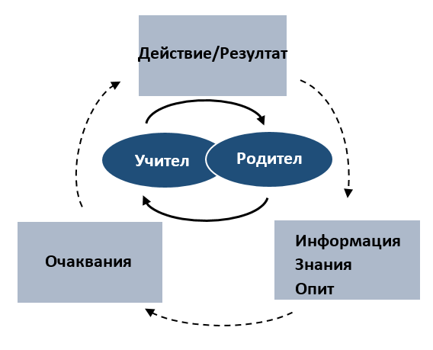
Комуникацията и постоянното взаимодействие са в основата на междуличностното доверие и оказват влияние върху нивото на информация и знания.
Източник на информация - другият партньор в отношенията; предварително знание; или външен източник, като приятели, роднини, медии, интернет.
Очаквания - свързани са с информацията и знанията, които човек има и които се влияят от предишен опит.
Резултат – оценява се спрямо предварително поддържаните очаквания.
Динамичен модел на доверието
(адап. по Вeitat et al., 2013)

Slide 9
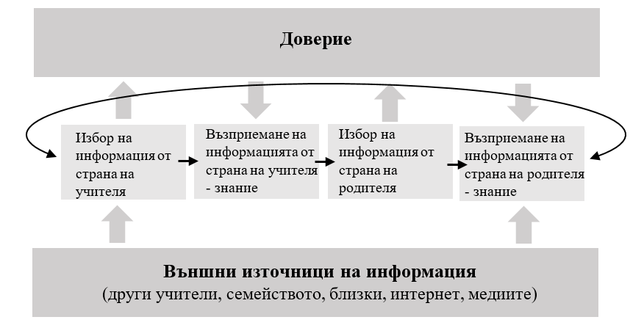
Комуникационен модел на интерперсоналното доверие
(адап. по Adams, 2008)

Slide 10
Откровеност и директност
Водене на ефективна комуникация базирана на открит диалог, искрено и свободно изразяване на мисли, чувства и идеи.
Достоверност и авторитетност
Надежден източник на информация за постиженията, за силните страни и дефицитите в познавателното и социално развитие на учениците.
Професионална компетентност
Изпълняване правата и задълженията по отношение на организацията, управлението и обезпечаването на процеса на обучение.
Диспозиционен модел на доверието
(адп. по Мизова и Цветанска, 2019 и по Hewig et al., 2009)

Slide 11
Изследователски методи
Качествени
Количествени
Дълбочинни интервюта с учители
Фокус групи с родители
Анализ на добри практики (case study)
за развитие на довериeто между учители и родители
Aнкети
Оценъчни скали

Slide 12
Благодаря!

